Slide 1


Slide 2
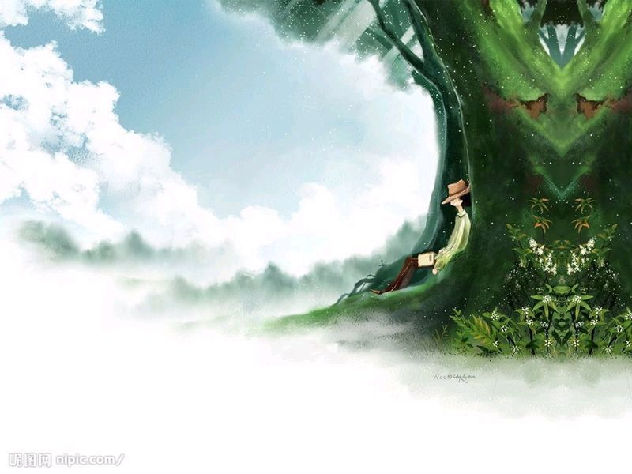
长方体和正方体的展开图

Slide 3

一个正方体纸盒,像下面这样沿着画有红线的棱剪开,就可以得到它的展开图.

Slide 9
思考：
相对的面都跑到哪里去了？
把相对的面用相同的符号标出来。

Slide 10


自主探索 尝试发现
将正方体剪开展成一个平面图形。
注意：剪开时保证每两个正方形有一条公共边。

Slide 11

展示成果归纳总结
“一四一”型

Slide 12
“二三一”型
“三三”型
“二二二”型

Slide 13
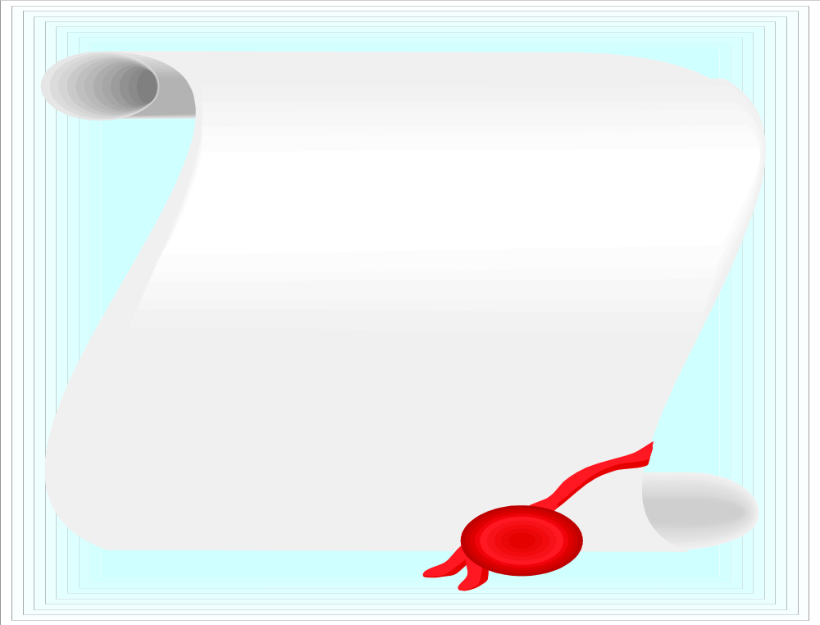
思考？
原正方体中相对面在展开图中的位置关关系？
正方体的每对相对面展开后总是
间隔出现，展开后有公共边或有
公共顶点的两个正方形一定是相
邻面．

Slide 14
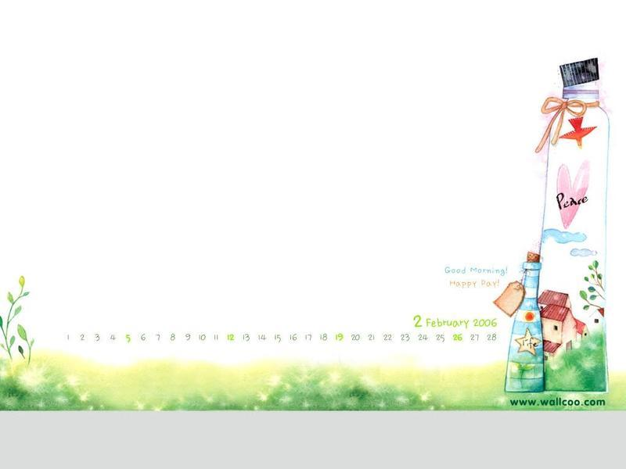
试一试
把长方体纸盒沿着棱把它剪开，看看它的展开图是什么样子的？并标出相对的面

Slide 15

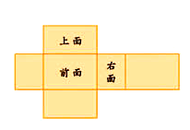
左面
后面
下面

Slide 16
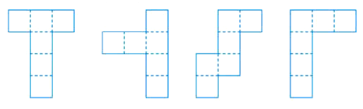
练一练
下面哪些图形沿虚线折叠后围成正方体？
左
前
右
上
后
右
前
右
后
下
后
左
前
上
下
后
下
左
前
后
上
后
下
上
？
？
活动：四人分工合作，剪一剪，折一折

Slide 17
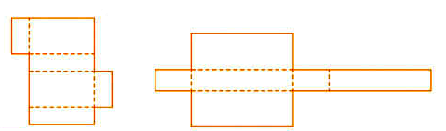
下面哪些图形沿虚线折叠后围成长方体？
左
上
上
前
左
前
右
后
下
右
后
下
活动：四人合作，剪一剪，折一折

Slide 18
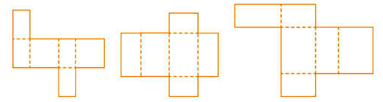
左
上
上
上
前
右
左
前
右
后
后
左
前
右
后
下
下
下
活动：四人合作，剪一剪，折一折

Slide 19
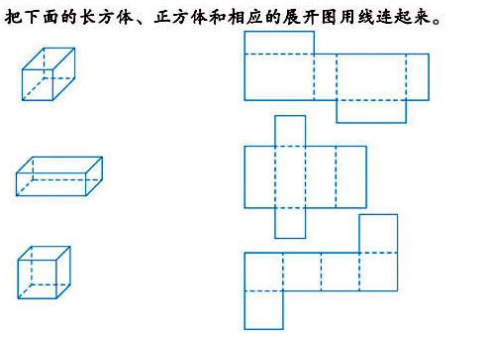

Slide 20

想一想
要围成一个长方体或正方体需要几张硬纸片，这几张硬纸片的形状的大小有什么联系？

Slide 21

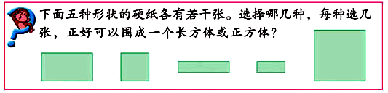

Slide 22
5
1
2
3
4
4
4
4
4
4
4
3
4
3
3
3
3
3
3
3
3
3
3
3
2
3
2
2
2
2
1
2
1
1
1
1
1
5
5
5
5
5
5

Slide 23
5
1
2
3
4
3
1
1
3
4
4
3
3
5
3
1
2
1
1
3
1
4
5
4
2
4
2
4
2

Slide 24
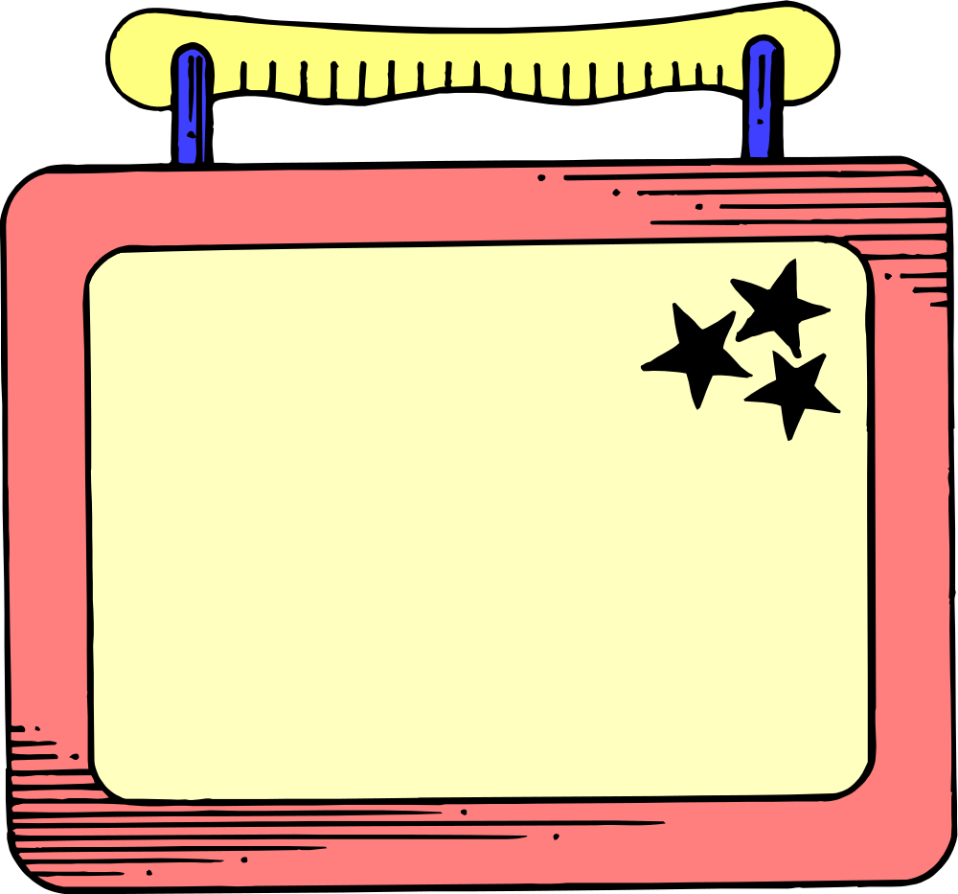
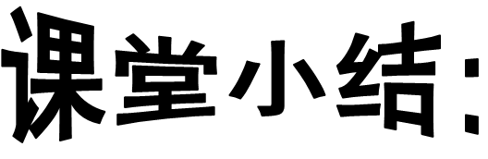
这节课我们探索了．．．．．．
这节课我体验到了．．．．．．
这节课我还想．．．．．．

Slide 25
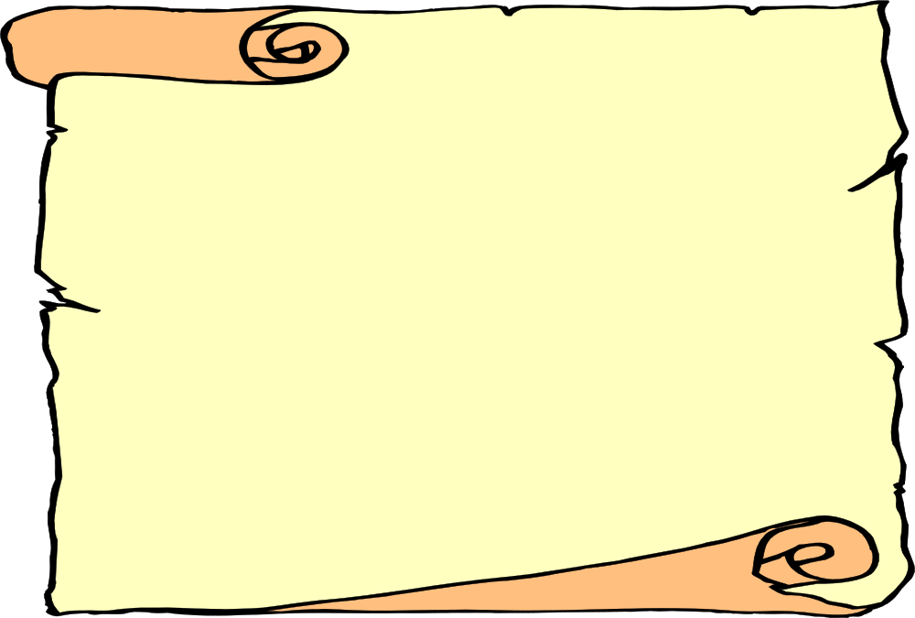

课后作业：
请你设计制作一款正方体形状的礼品包装盒。

Slide 26

Bye Bye !

